Slide 1
もっとおたがいを知ろう！
Conversation III
Week 2

Slide 2
初対面の人に聞いてもいいこと
初対面（しょたいめん）の人
＝
朝飯前（あさめしまえ）：とってもかんたん
はじめて会う人

Slide 3
誕生日： Date
生年月日（せいねんがっぴ）：year and date

Slide 4
宗教、結婚、年れい、収入
どうしても（no matter what) 聞きたい時・・・
・しつれいですけど、ご結婚は？
・しつれいだけど
・言いたくなければいいんだけど、
・もしよかったら、〇〇のこと聞いてもいいですか？

Slide 5
ニックネームありますか？
なんて よんだらいいですか？
お住まいは？

Slide 6
会話モデル１
それ
あれ

Slide 7
会話モデル１
それ ・・・ reffer what a speaker just said
あれ ・・・ shared information, experience

Slide 8
会話モデル２
都合（つごう）：(your, my) schedule, convenience
都合がいい／わるい
ご都合はいかがですか？ ←フォーマル
都合どう？ ←カジュアル

Slide 9
会話モデル んです
・チェコの本を読んでみたいんですけど・・・。
＜比べましょう（Compare)＞
・田中さんも本をよく読みますか？
・田中さんも本をよく読むんですか？

Slide 10
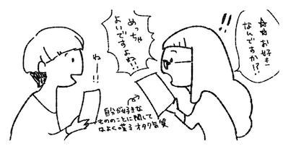
話すときのイメージ

Slide 11
プロフィールマップ
１．こうかん
２．共通点を見つけましょう
３．コメントをして、会話を広げましょう！
今日の目標（もくひょう）
・んです の文法をもっと使ってみましょう！

